Slide 1
Нормативно-правовые основания реализации мер превентивной и адресной поддержки школ с низкими результатами обучения и школ, функционирующих в неблагоприятных социальных условиях, на муниципальном уровне
Коптелов Алексей Викторович,
заведующий кафедрой управления, экономики и права ГБУ ДПО ЧИППКРО, к.п.н., Почетный работник общего образования РФ, avkoptelov@rambler.ru

Slide 2
Современные нормативные основания государственной политики в области развития образования
1. Федеральный закон от 29 декабря 2012 № 273-ФЗ «Об образовании в Российской Федерации»
2. Указ Президента Российской Федерации от 07.05.2018 № 204 «О национальных целях и стратегических задачах развития Российской Федерации на период до 2024 года»
3. «Об утверждении государственной программы Российской Федерации «Развитие образования» (Постановление Правительства РФ от 26.12.2017 г. № 1642)
4. «О государственной программе Челябинской области «Развитие образования в Челябинской области» на 2018-2025 годы (Постановление Правительства Челябинской области от 28.12.2017 г. № 732-П)

Slide 3
Современные нормативные основания государственной политики в области развития образования
Указ Президента Российской Федерации от 07.05.2018 № 204 «О национальных целях и стратегических задачах развития Российской Федерации на период до 2024 года»
НАЦИОНАЛЬНЫЙ ПРОЕКТ В СФЕРЕ ОБРАЗОВАНИЯ
ЦЕЛИ:
1. ОБЕСПЕЧИТЬ ГЛОБАЛЬНУЮ КОНКУРЕНТОСПОСОБНОСТЬ РОССИЙСКОГО ОБРАЗОВАНИЯ ОБЕСПЕЧИТЬ ВХОЖДЕНИЕ РОССИЙСКОЙ ФЕДЕРАЦИИ В ЧИСЛО 10 ВЕДУЩИХ СТРАН МИРА ПО КАЧЕСТВУ ОБЩЕГО ОБРАЗОВАНИЯ
2. ВОСПИТАТЬ ГАРМОНИЧНО РАЗВИТЫЕ И СОЦИАЛЬНО ОТВЕТСТВЕННЫЕ ЛИЧНОСТИ НА ОСНОВЕ ДУХОВНО-НРАВСТВЕННЫХ ЦЕННОСТЕЙ

Slide 4
Государственная программа Российской Федерации «Развитие образование». Цели Программы (в части общего образования)
Цель 1 – качество образования, которое характеризуется:
обеспечением глобальной конкурентоспособности российского образования, вхождением Российской Федерации в число 10 ведущих стран мира по качеству общего образования, в том числе:
обеспечением средневзвешенного результата Российской Федерации в группе международных исследований не ниже 14 места в 2018 году, не ниже 12,5 места в 2019 году, не ниже 12 места в 2020 году, не ниже 11,5 места в 2021 году; не ниже 11 места в 2022 году; не ниже 10,5 места в 2023 году; не ниже 10 места в 2024 году

Slide 5
Государственная программа Российской Федерации «Развитие образование». Цели Программы (в части общего образования)
Цель 2 – доступность образования, которая характеризуется в том числе доступностью дошкольного образования для детей в возрасте от 2 месяцев до 3 лет:
в 2019 году - 94,02 процента;
в 2020 году - 100 процентов;
в 2021 году - 100 процентов;
в 2022 году - 100 процентов;
в 2023 году - 100 процентов;
в 2024 году - 100 процентов;
в 2025 году - 100 процентов;
от 3 до 7 лет – сохранение 100 процентов;

Slide 6
Государственная программа Российской Федерации «Развитие образование». Цели Программы (в части общего образования)
Цель 3 – воспитание гармонично развитой и социально ответственной личности на основе духовно-нравственных ценностей народов Российской Федерации, исторических и национально-культурных традиций, которое обеспечивается:
увеличением охвата детей в возрасте от 5 до 18 лет программами дополнительного образования
численностью обучающихся, вовлеченных в деятельность общественных объединений на базе образовательных организаций общего образования, среднего и высшего профессионального образования

Slide 7
Государственная программа Российской Федерации «Развитие образование»
Направления (подпрограммы) Программы
1. Содействие развитию дошкольного и общего образования.
2. Развитие дополнительного образования детей и реализация мероприятий молодежной политики.
3. Совершенствования управления системой образования.
4. Развитие и распространение русского языка как основы гражданской самоидентичности и языка международного диалога.

Slide 9
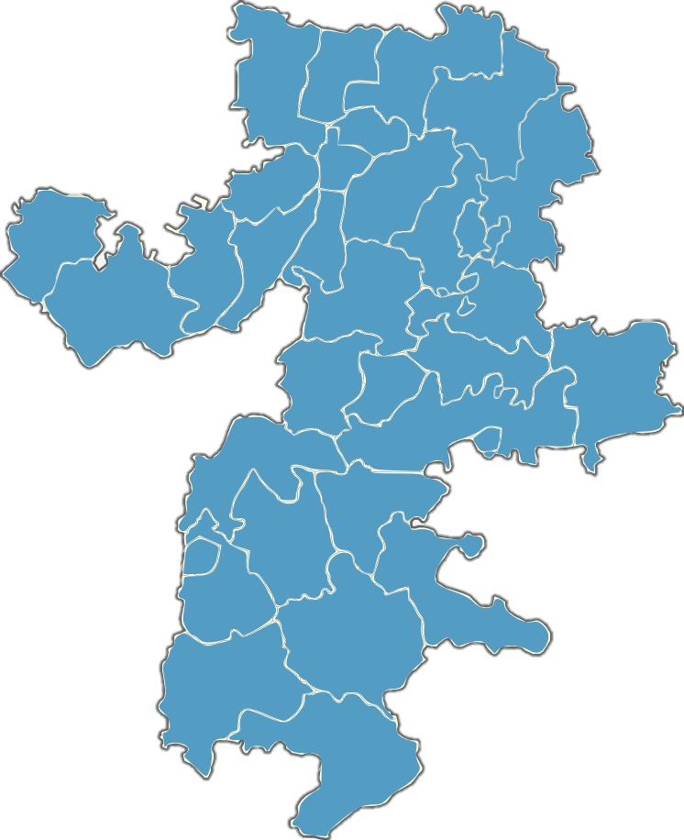
Перечень региональных проектов национального проекта «Образование»
Современная школа
1
8
Социальная активность
Успех каждого ребенка
2
7
Новые возможности
для каждого
Поддержка семей, имеющих детей
3
6
Цифровая образовательная среда
4
5
Молодые профессионалы
(повышение конкурентоспособности профессионального образования)
Учитель будущего

Slide 10
СТРУКТУРА ГОСУДАРСТВЕННОЙ ПРОГРАММЫ РОССИЙСКОЙ ФЕДЕРАЦИИ "РАЗВИТИЕ ОБРАЗОВАНИЯ" НА 2019 - 2025 ГОДЫ
Проекты (программы) |  | Ведомственные целевые программы, отдельные мероприятия
наименование | цель, сроки (этапы) | наименование |  | цель, сроки (этапы)
Направление (подпрограмма) "Развитие дошкольного и общего образования"
Федеральный проект "Современная школа" | вхождение РФ к 2024 году в число 10 ведущих стран мира по качеству общего образования посредством обновления содержания и технологий преподавания общеобразовательных программ, вовлечения всех участников системы образования (обучающиеся, педагоги, родители (законные представители), работодатели и представители общественных объединений) в развитие системы общего образования, а также за счет обновления материально-технической базы |  | ведомственная целевая программа "Развитие современных механизмов и технологий дошкольного и общего образования" | - Обеспечение условий для обновления российского общего образования, соответствующего основным требованиям современного инновационного, социально-ориентированного развития РФ, которое характеризуется в том числе увеличением численности обучающихся в общеобразовательных организациях в соответствии с ФГОС в общей численности обучающихся в общеобразовательных организациях до 100 процентов в 2025 году - Увеличение до 50 процентов к 2024 году и сохранение в 2025 году доли учителей, осуществляющих непрерывное повышение уровня профессионального мастерства и компетентности 2019 - 2025 годы

Slide 11
Распоряжение Министерства просвещения РФ от 15 февраля 2019 г. № Р-8 «Об утверждении ведомственной целевой программы «Развитие современных механизмов и технологий дошкольного и общего образования»
Целью N 1 ведомственной целевой программы (далее - ВЦП) является обеспечение условий для обновления российского общего образования, соответствующего основным требованиям современного инновационного, социально ориентированного развития Российской Федерации, которые характеризуются, в т.ч.:
увеличением доли региональных систем общего образования, в которых разработаны и реализуются мероприятия по повышению качества образования в общеобразовательных организациях, показавших низкие образовательные результаты по итогам учебного года, и в общеобразовательных организациях, функционирующих в неблагоприятных социальных условиях, в общем количестве региональных систем общего образования к 2025 году - 100 процентов.

Slide 12
Государственная программа Российской Федерации «Развитие образование».
Приложение № 7
к государственной программе РФ
"Развитие образования"
Правила
предоставления и распределения субсидий из федерального
бюджета бюджетам субъектов российской федерации на софинансирование расходов, возникающих при реализации государственных программ субъектов Российской Федерации, на реализацию мероприятий по повышению качества образования в школах с низкими результатами обучения и в школах, функционирующих в неблагоприятных социальных условиях, путем реализации региональных проектов и распространения их результатов в рамках государственной программы Российской Федерации "Развитие образования"

Slide 13
Государственная программа Российской Федерации «Развитие образование».
Приложение № 7
к государственной программе РФ
"Развитие образования"
Правила….
Устанавливают порядок предоставления субсидий на софинансирование расходов
наличие в субъектах РФ финансируемых региональных программ, которые должны включать в себя мероприятия по повышению качества образования в данных школах, путем реализации региональных проектов и распространения их результатов.
субсидии предоставляются по результатам отбора субъектов Российской Федерации в порядке, устанавливаемом Министерством просвещения Российской Федерации.
Определяют критерии отбора субъектов Российской Федерации
Устанавливают условия предоставления субсидии

Slide 14
Государственная программа Челябинской области «Развитие образования в Челябинской области» на 2018-2025 годы Постановление Правительства Челябинской области от 28.12.2017 N 732-П (ред. от 09.09.2019)
Основная цель государственной программы - создание условий для эффективного развития образования, направленного на обеспечение доступности качественного образования, соответствующего требованиям современного инновационного социально ориентированного развития Челябинской области

Slide 15
Государственная программа Челябинской области «Развитие образования в Челябинской области» на 2018-2025 годы
Основные задачи государственной программы:
- содействие развитию общего и дополнительного образования;
- развитие современных механизмов и технологий общего образования;
- развитие системы воспитания и дополнительного образования детей;
- формирование востребованной системы оценки качества образования и образовательных результатов

Slide 16
Государственная программа Челябинской области «Развитие образования в Челябинской области» на 2018-2025 годы Постановление Правительства Челябинской области от 28.12.2017 N 732-П (ред. от 09.09.2019)
Целевые показатели (индикаторы) государственной программы, т.ч.
доля муниципальных образований Челябинской области, в которых разработаны и реализуются мероприятия по повышению качества образования в общеобразовательных организациях, показавших низкие образовательные результаты по итогам учебного года, и в общеобразовательных организациях, функционирующих в неблагоприятных социальных условиях, в общем количестве муниципальных образований Челябинской области (в процентах)

Slide 17
Государственная программа Российской Федерации «Развитие образование».
Приложение № 7
к государственной программе РФ
"Развитие образования"
Правила….
Устанавливают порядок предоставления субсидий на софинансирование расходов
наличие в субъектах РФ финансируемых региональных программ, которые должны включать в себя мероприятия по повышению качества образования в данных школах, путем реализации региональных проектов и распространения их результатов.
субсидии предоставляются по результатам отбора субъектов Российской Федерации в порядке, устанавливаемом Министерством просвещения Российской Федерации.
Определяют критерии отбора субъектов Российской Федерации
Устанавливают условия предоставления субсидии

Slide 18
ЗАЯВКА ЧЕЛЯБИНСКОЙ ОБЛАСТИ на участие в 2019 году в отборе субъектов Российской Федерации на предоставление в 2020 – 2022 годах субсидий из федерального бюджета

Slide 19
Министерство образования и науки Челябинской области решение коллегии от 22.11.2018. № 3/2
Перечень региональных показателей оценки деятельности органов местного самоуправления городских округов и муниципальных районов по реализации задач государственной политики в сфере образования и молодежной политики, установленных МОиН Челябинской области:
- показатель «Доля муниципальных общеобразовательных организаций, отнесенных по результатам идентификации к категории школ с низкими результатами обучения, в общем количестве муниципальных общеобразовательных организаций».

Slide 20
Муниципальные модели организации превентивной и адресной поддержки школам с низкими результатами обучения и школам, функционирующим в неблагоприятных социальных условиях
Компетентностно-управлен­ческие ресурсы
использование потенциала органов власти, конкретных организационных структур и должностных лиц, наделенных в соответствии с действующим законодательством определенными компетенциями, которые могут быть эффективно применены при разработке стратегий поддержки школ

